Slide 1
Программа воспитательной работы « Познай себя»
Классный руководитель :
Чинина С.М.

Slide 2
Цель программы: Создание условий для расширения знаний учащихся о себе, своих возможностях и способностях, формирование потребности в самосовершенствовании, самореализации
Задачи:
Создать необходимые условия для проявления индивидуальности каждого ученика, развивать творческую активность.
Развивать познавательную активность, способствовать развитию желания работать над собой.
Содействовать формированию культуры общения и формированию межличностных отношений

Slide 3
Способы достижения поставленной цели:
- участие в управлении школой ( самоуправление) - создание возможностей для проявления творчества - создание условий, в которых ученики могут приобретать положительные качества -побуждать желание включаться в ту или иную деятельность -обеспечить успех каждого ученика

Slide 4
Принципы воспитательной системы:
Познай себя как личность интеллектуальную, гуманную, духовную, свободную и творческую через формирование ценностного отношения к себе и другим
Найди себя как человека гуманиста, таланта, творца через освоение ценностных позиций, опыта поколений, через овладение различными умениями во внешкольной деятельности.
Реализуй себя как товарища, друга, гражданина.
Познай себя – это интересно.
Прояви себя- это реально.
Утверди себя – это возможно.

Slide 5
Ожидаемые результаты программы:
Повышение познавательной активности учащихся;
Усиление мотивации учащихся к участию в конкурсах.
Самосовершенствование обучающихся;
Формирование положительных качеств личности, развитие желания работать над собой.

Slide 6
Цикл классных часов по теме « Познай себя»
Занятие 1 Что такое самопознание? Нужно ли человеку учиться познавать себя?
Занятие2. Кто я? Какой я? Моя жизненная лестница.
Занятие 3 Я познаю себя. Я познаю других. Я изменяюсь.
Тема « Саморазвитие личности»
Мои жизненные интересы и пути их реализации
Можно ли научиться управлять собой
Тема « Самовоспитание личности»
Сила характера. От чего она зависит?
Самовоспитание и достижение жизненных целей

Slide 7
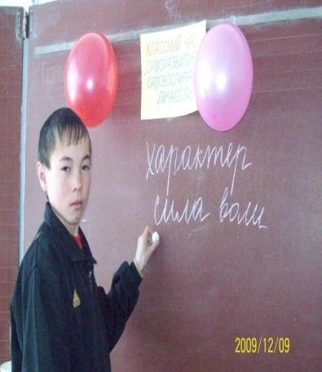
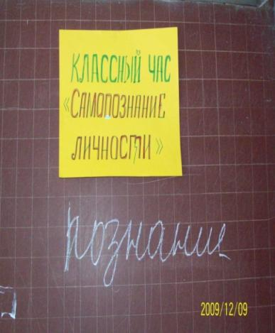
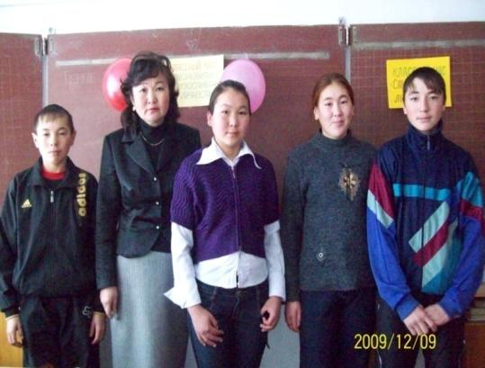
Классные часы по теме « Самопознание»
Занятие «Кто я? Какой я? Моя жизненная лестница».
Занятие «Что такое самопознание? Нужно ли человеку учиться познавать себя?»
Занятие «Я познаю себя. Я познаю других. Я изменяюсь».

Slide 8
Классные часы по теме «Самовоспитание»
Классные часы «Мои жизненные интересы и пути их реализации»
«Можно ли научиться управлять собой»
Тема « Самовоспитание личности»
Сила характера. От чего она зависит?
Самовоспитание и достижение жизненных целей

Slide 9
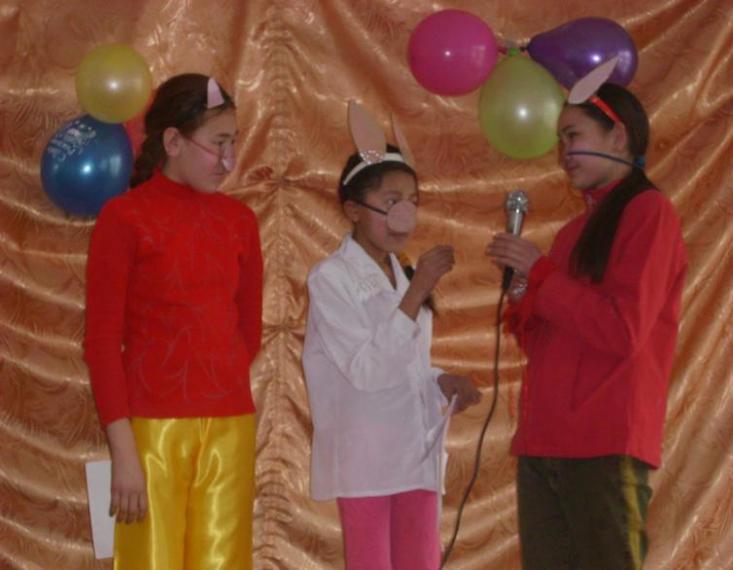
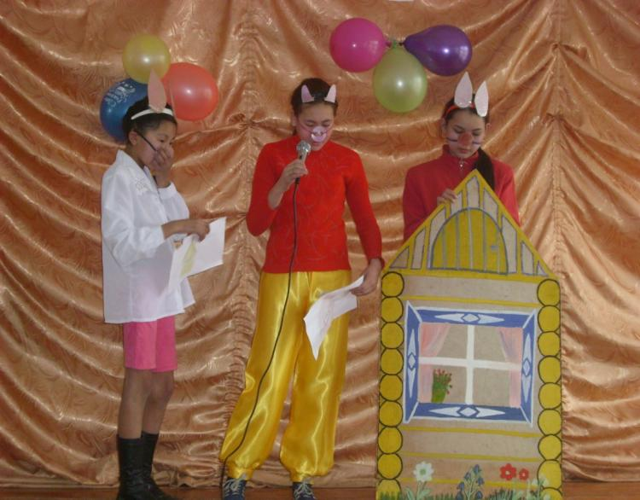
3 Поросенка в гостях на неделе английского языка

Slide 10
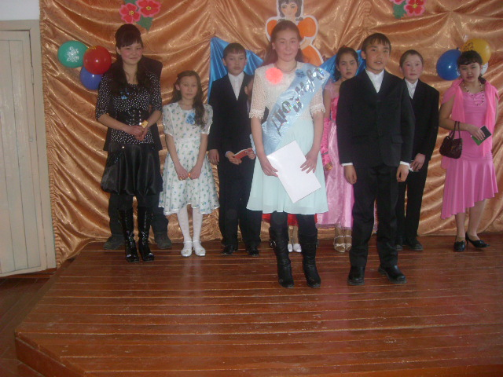
Мисс Дюймовочка - Карымова Инга

Slide 11
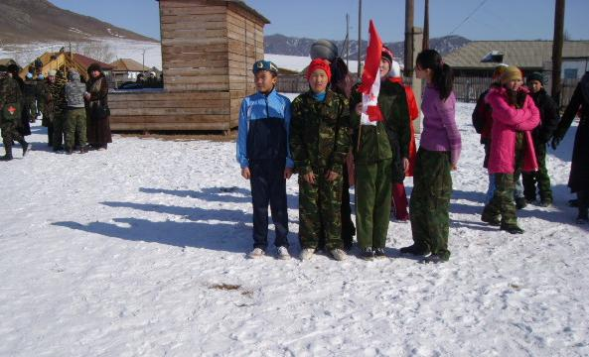
Игра « Зарница»

Slide 12
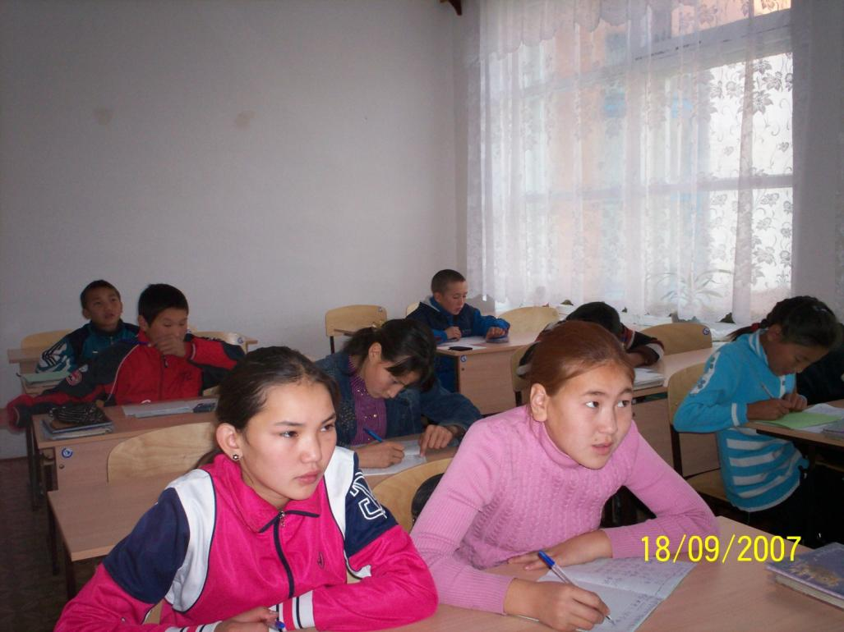
Наш класс

Slide 13
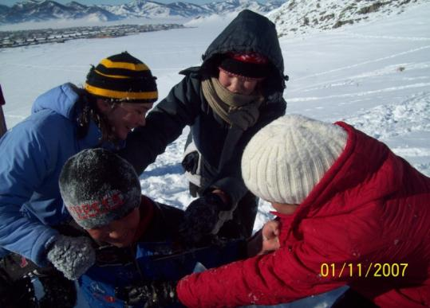
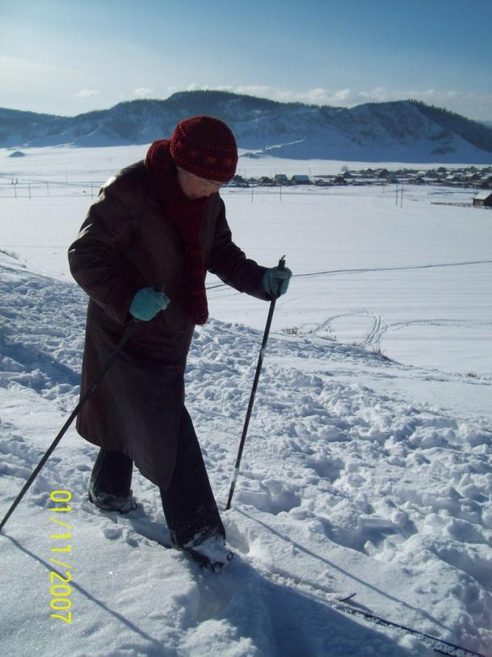
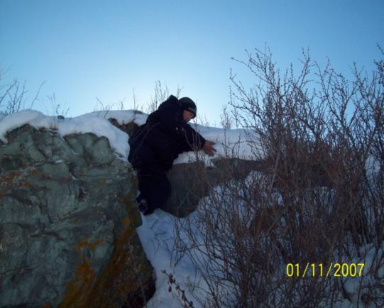
Зимняя прогулка в лес

Slide 14
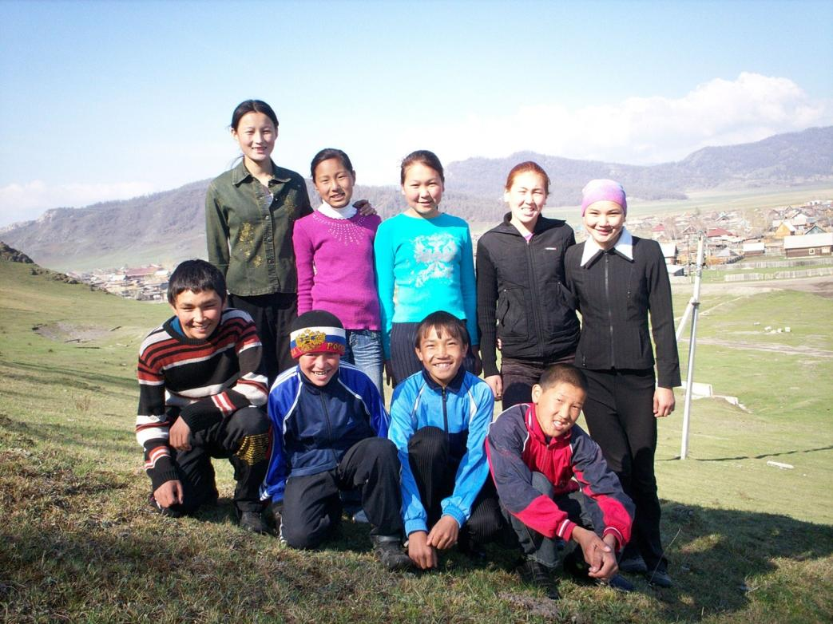
Наш класс на высоте

Slide 15
Диаграмма воспитанности 8 б класса

